Slide 2
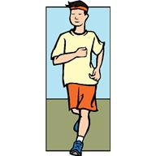
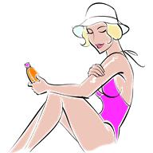
HUMAN BODY
Iva Bergmanová
2. ZŠ Dobříš

Slide 3
head
shoulders
arm
hand
leg

Slide 4

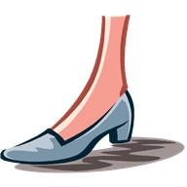
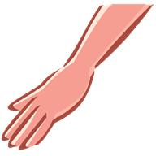
HUMAN BODY
head
leg
arm
hand

Slide 5
head
hand
leg
arm
shoulders
Přiřaď správně, pro kontrolu klikni na anglické slovíčko.

Slide 6
Použité zdroje:
http://office.microsoft.com

